Slide 1
北山祭2018 島野研 出し物デモ
新野 島袋

Slide 2
次世代型見守りシステム（仮）
温湿度をラズベリーパイで計測し暑さ指数を算出
（キャラはおんたんとしっつん）
温湿度と暑さ指数をサーバへ送信しWEBページで確認できる
暑さ指数が31を超えるとアラートを出す

Slide 3
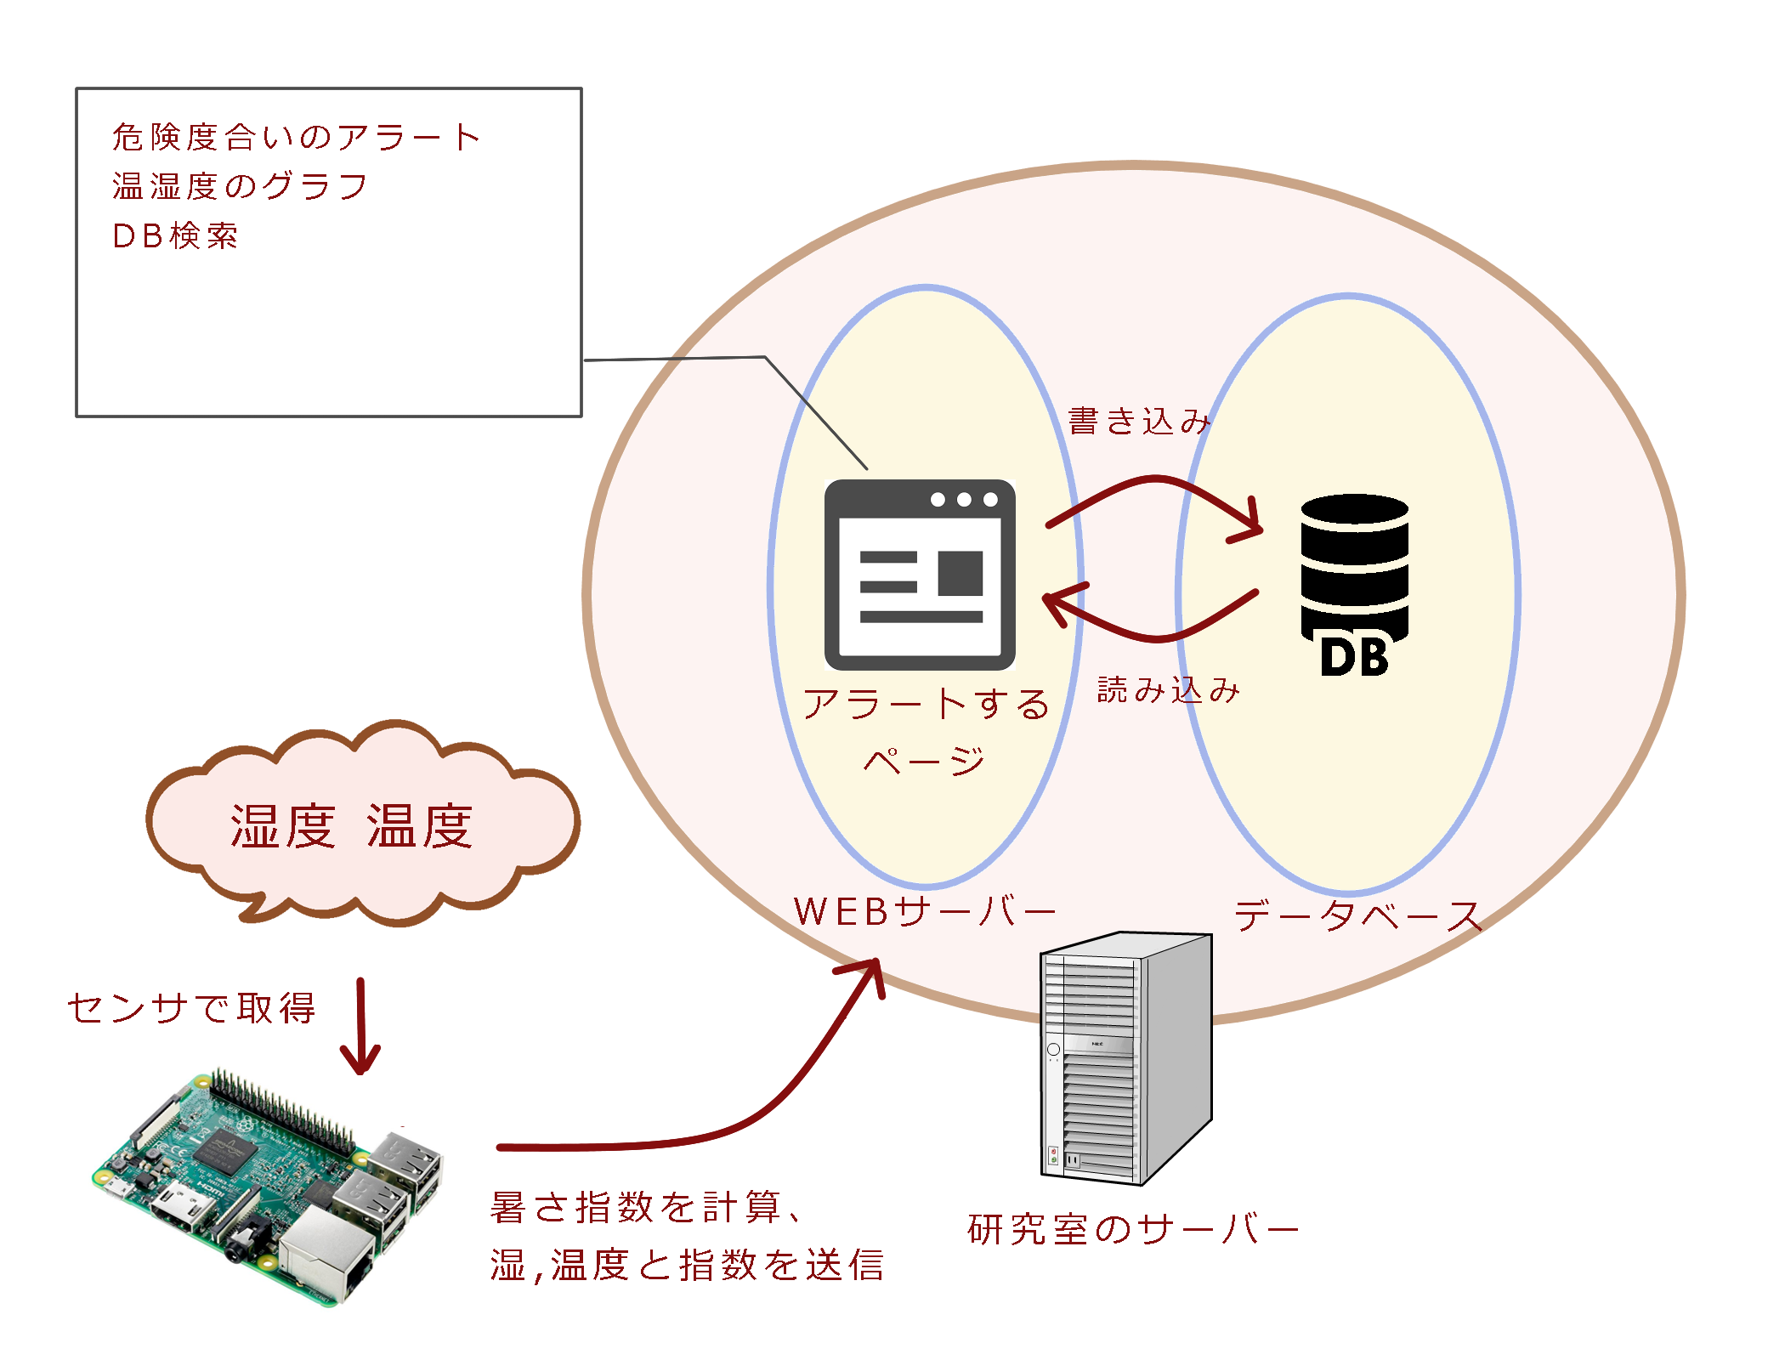

Slide 4
ラズパイ班 進捗
実装したこと
温湿度の測定
暑さ指数の算出
ソケット通信による値の送信

Slide 5
ラズパイ班 進捗
取り組んでいること
バイナリで取得した値を10進数に変換すること

Slide 6
サーバー班 進捗
実装したこと
BootStrap（CSSのフレームワーク）の導入
NodeJS（リアルタイムWebなどの分野に強い）の導入
Chart.JS（JavaScriptのチャートライブラリー）の導入
PHPでDBへ値を読み書きの成功
リダイレクトの成功（ただしテスト段階のため停止中）

Slide 7
サーバー班 進捗
取り組んでいること
Index.phpのデザインをよくする（BootStrap）
WebSocketでDBに値が代入された場合グラフに反映させる
ラズパイから値を受け取った際DBに書き込む

